Slide 1
Окружающий мир
Моя Родина
Презентацию подготовила ученица
2 класса МКОУ Залесовская ООШ Костерева Алина

Slide 2
Залесово

Slide 3
Карта села Залесово

Slide 4
Памятники 1

Slide 5
2

Slide 6
3

Slide 7
4

Slide 8
Музей

Slide 9
Церковь

Slide 10
Магазины

Slide 11
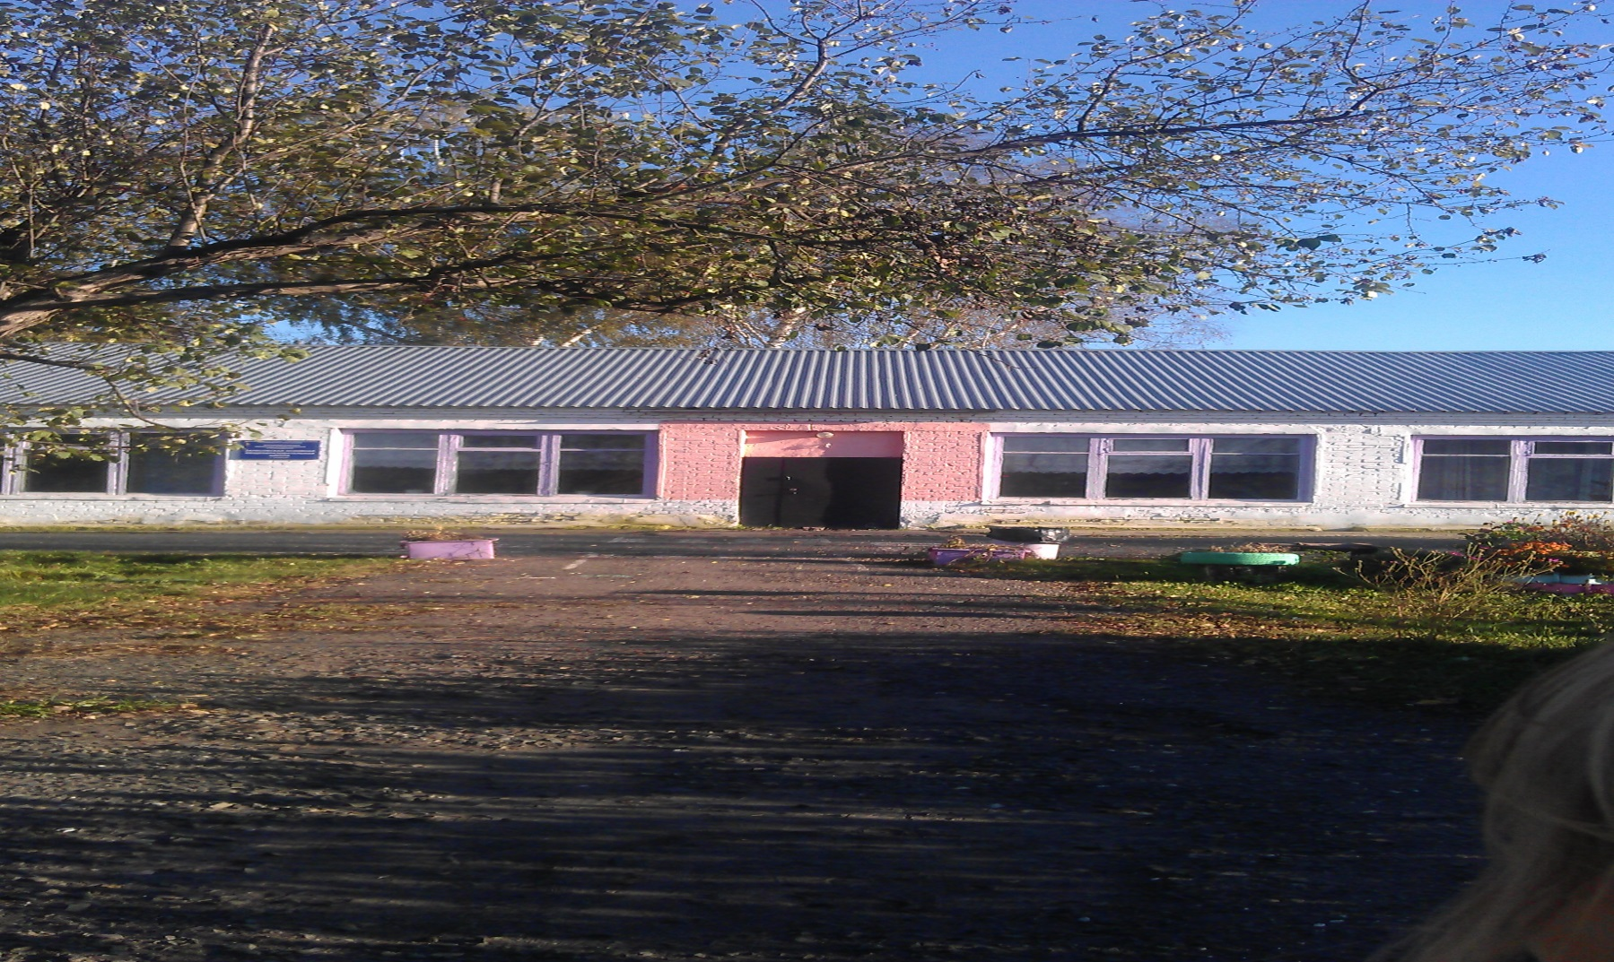
Школа

Slide 12
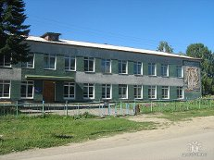
Училище

Slide 13
Природа (рис. 1)

Slide 14
Рис. 2

Slide 15
Рис. 3

Slide 16
Рис. 4

Slide 17
Спасибо за внимание!

